Slide 1


THỰC TẬP ĐỒ ÁN CƠ SỞ NGÀNH
ĐỀ TÀI
XÂY DỰNG WEBSITE BÁN MỸ PHẨM
GVHD: Võ Thành C
Lý Mỹ Duyên
MSSV: 110121256
LỚP: DA21TTA
| Xây dựng Website bán mỹ phẩm

Slide 2
NỘI DUNG CHÍNH
| Xây dựng Website bán sách với React

Slide 3
Đưa ra vấn đề
Mục đích của đề tài
Phạm vi trong bài báo cáo này
Tổng quan về đề tài
Quy trình xây dựng website
Kết luận và hướng phát triển
| Xây dựng Website bán mỹ phẩm

Slide 4
Đưa ra vấn đề
Công nghệ thông tin không ngừng phát triển và đạt được nhiều thành tựu to lớn
- Đi đôi với sự phát triển đó là nhu cầu mua sắm của con người cũng tăng lên, từ đó là sự ra đời của các sàn thương mại điện tử, các trang web bán hàng trực tuyến đáp ứng nhu cầu của người mua sắm
| Xây dựng Website bán mỹ phẩm

Slide 5
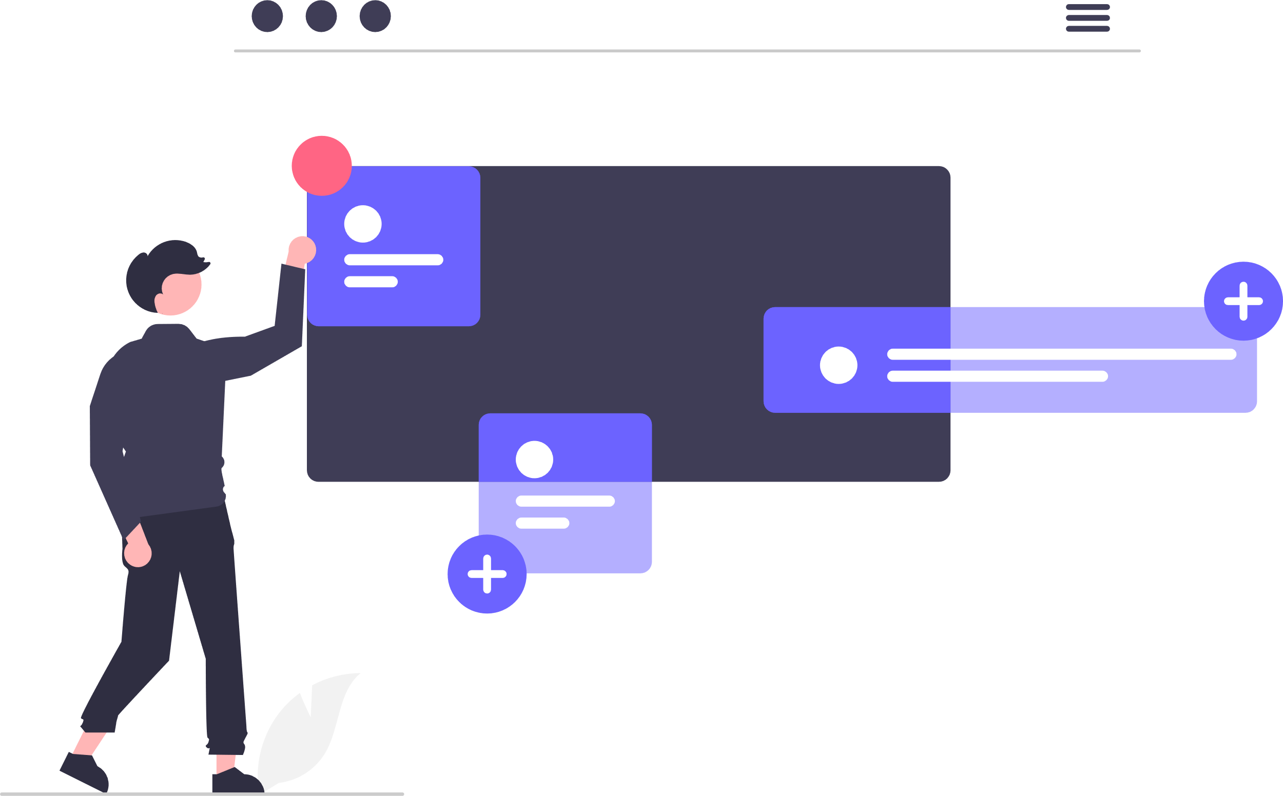
MỤC ĐÍCH CỦA ĐỀ TÀI
- Xây dựng website bán mỹ phẩm đáp ứng yêu cầu mua sắm trực tuyến
- Tìm hiểu về nhu cầu mua sắm, các sở thích của người tiêu dùng
- Áp dụng các kiến thức đã học đưa vào thực tiễn
| Xây dựng Website bán mỹ phẩm

Slide 6
TỔNG QUAN VỀ ĐỀ TÀI
Phạm vi đề tài
Xây dựng các chức năng đáp ứng nghiệp vụ đề ra
Các chức năng của website
- Đăng ký, đăng nhập
- Xem thông tin sản phẩm
- Giỏ hàng (đang trong quá trình phát triển)
- Thanh toán (đang trong quá trình phát triển
| Xây dựng Website bán mỹ phẩm

Slide 7
QUY TRÌNH XÂY DỰNG WEBSITE
PHÂN TÍCH THIẾT KẾ HỆ THỐNG
THIẾT KẾ GIAO DIỆN
LẬP TRÌNH SỬ DỤNG CÁC NGÔN NGỮ CSS, HTML, NODEJS, MYSQL,..
CÀI ĐẶT VÀ KIỂM THỬ WEBSITE
| Xây dựng Website bán mỹ phẩm

Slide 8
PHÂN TÍCH THIẾT KẾ HỆ THỐNG
| Xây dựng Website bán mỹ phẩm

Slide 9
GIAO DIỆN TRANG CHỦ
| Xây dựng Website bán mỹ phẩm

Slide 10
MỘT SỐ GIAO DIỆN KHÁC
Sản phẩm
Đăng nhập
Giỏ hàng
Thanh toán
| Xây dựng Website bán mỹ phẩm

Slide 11
KẾT LUẬN VÀ HƯỚNG PHÁT TRIỂN
Các chức năng cơ bản của website đã được hoàn thành
Giao diện thân thiện và dễ sử dụng
Hướng phát triển
+ Tối Ưu Hóa Trải Nghiệm Người Dùng: tăng cường phát triển,mở rộng
thêm các chức năng mới để tạo ra trải nghiệm mua sắm trực tuyến trơn tru và thuận
Mở Rộng Danh Mục Sản Phẩm: Thêm vào danh mục sản phẩm những loại
mới và đa dạng để đáp ứng nhu cầu của khách hàng.
+ Cải thiện những hạn chế của website: Tìm hiểu và cải thiện những khuyết
điểm trên của website.
+ Học hỏi và tìm hiểu: tăng cường sự hiểu biết của bản thân từ việc học thêm
những kiến thức cần thiết trong việc xây dựng và phát triển website.
| Xây dựng Website bán mỹ phẩm

Slide 12


LƯU TRỮ VÀ QUẢN LÝ
Toàn bộ mã nguồn của dự án được lưu trữ và quản lý trên Github
Github
https://github.com/Mint234556/csn-da21tta-lymyduyen-webbanhang-nodejs
| Xây dựng Website bán mỹ phẩm

Slide 13
CẢM ƠN
QUÝ THẦY CÔ ĐÃ THEO DÕI
Demo
| Xây dựng Website bán mỹ phẩm

